Slide 2
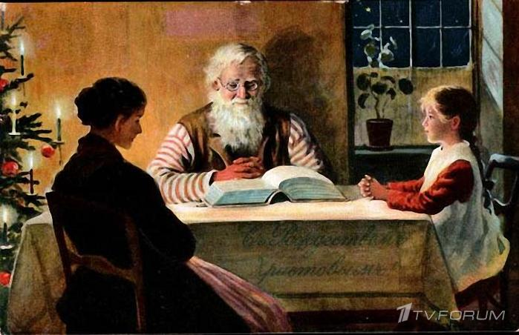
Из истории праздника

Slide 3
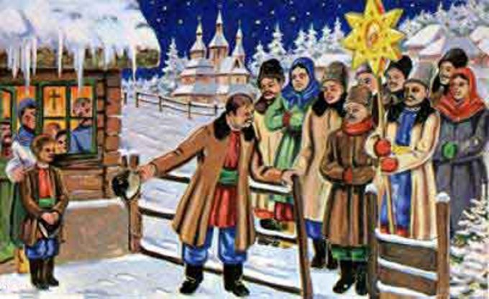
Традиции на Старый Новый год
Посевание

Slide 4
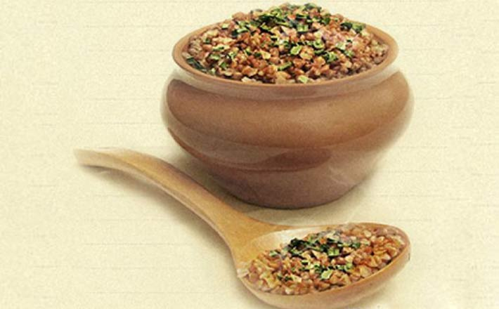
Традиции на Старый Новый год
Обряд – варение каши.

Slide 5
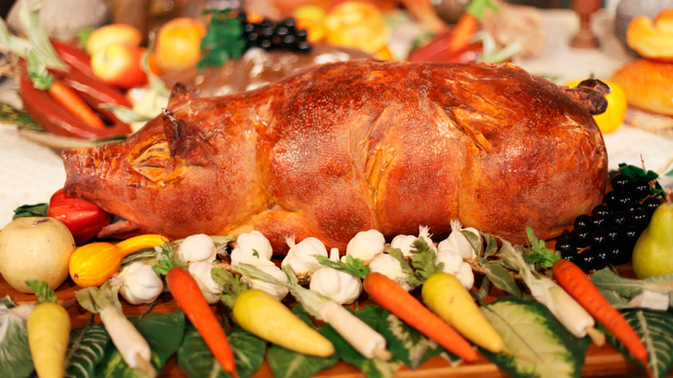
Традиции на Старый Новый год
Блюда из свинины

Slide 6
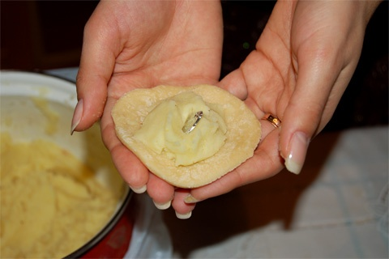
Традиции на Старый Новый год
Вареники с сюрпризом

Slide 8
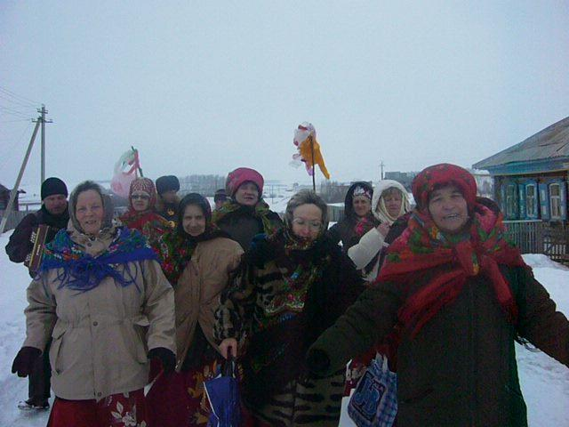

Slide 9
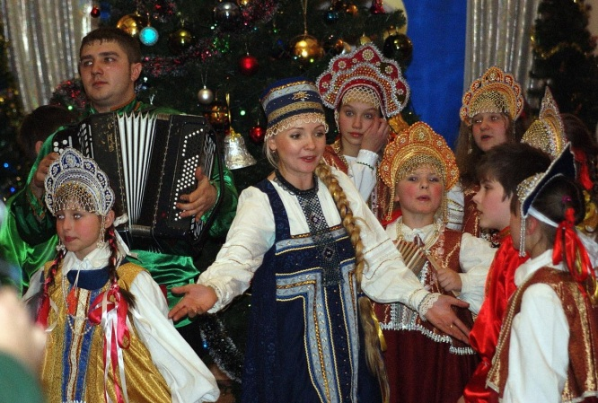

Slide 10
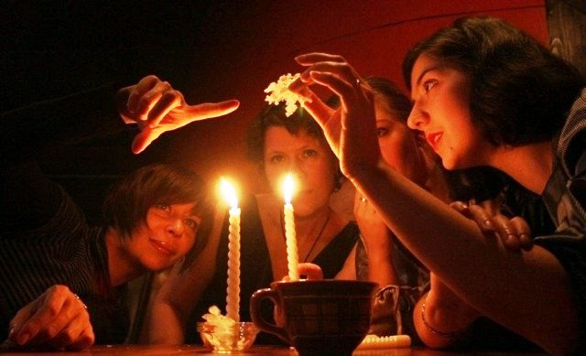

Slide 11
